Slide 1
CHAPTER 7 영역 처리
PART 01 영상 처리 개요 및 OpenCV 소개
김 찬, 윤 영 선
ckim.esw@gmail.com, ysyun@hnu.kr
정보통신공학과

Slide 2
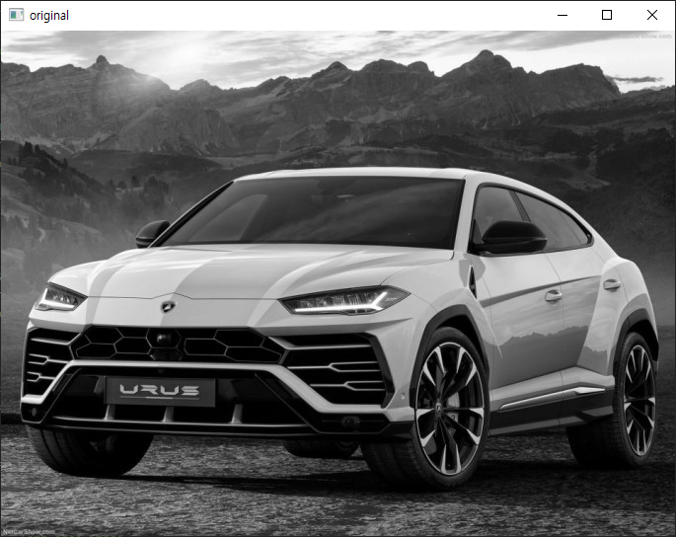
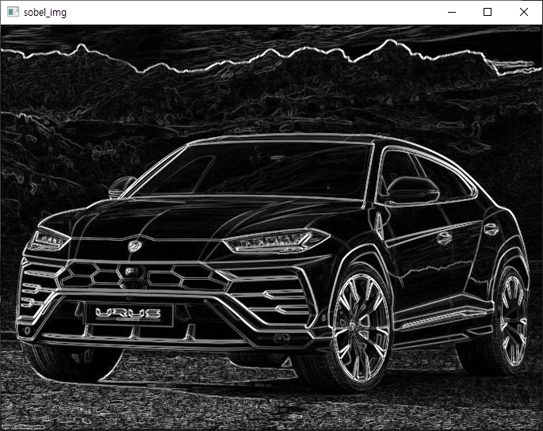
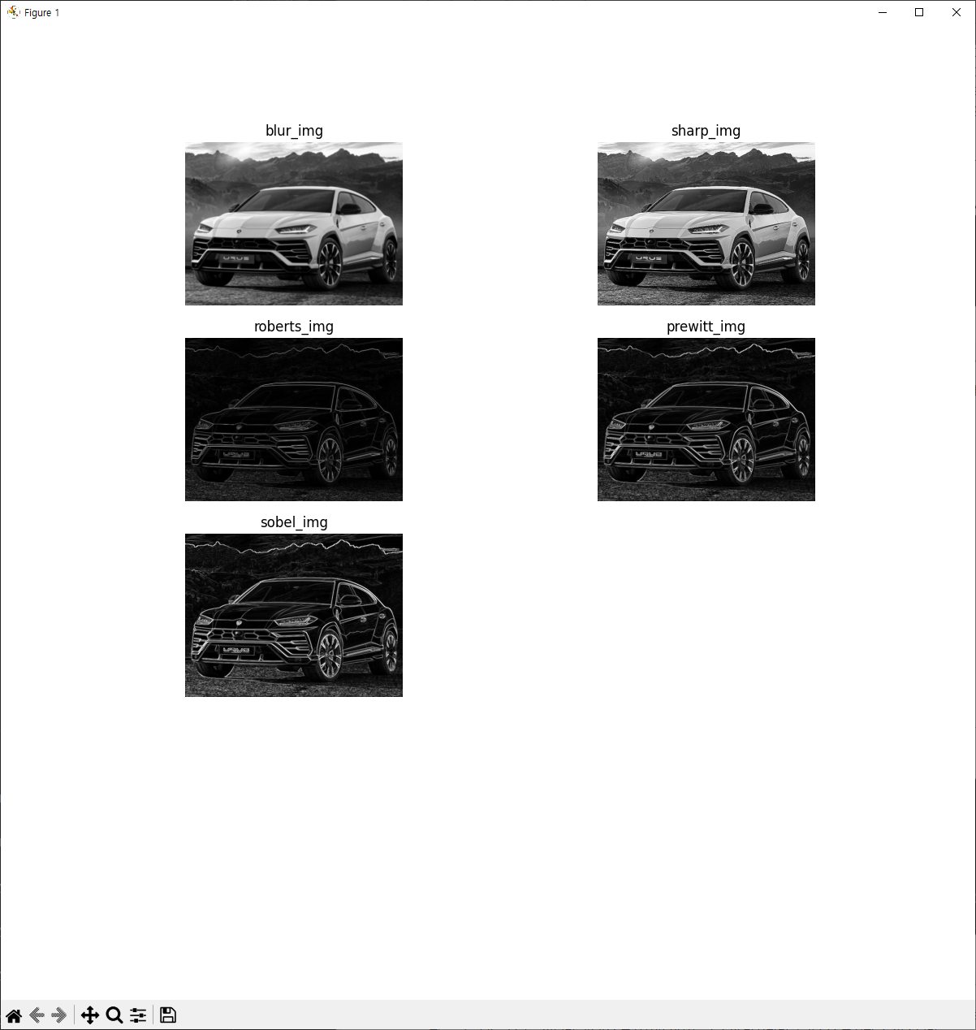
7. 영역 처리
소벨 마스크 특징:
소벨 마스크도 프리윗 마스크와 마찬가지로 수직, 수평을 검출한다.
추가로, 중심 계수의 차분 비중을 높였기 때문에 대각선도 잘 검출한다.
7.2 에지 검출
7.2.5 소벨 에지 검출
...
# sobel vertical(수직)
sobel_v_mask = cv2.Sobel(img, cv2.CV_16S, 1, 0)
sobel_v_img = cv2.convertScaleAbs(sobel_v_mask)
# sobel horizontal(수평)
sobel_h_mask = cv2.Sobel(img, cv2.CV_16S, 0, 1)
sobel_h_img = cv2.convertScaleAbs(sobel_h_mask)
# 두 이미지 결합 sobel_img = cv2.addWeighted(sobel_v_img, 0.5, sobel_h_img, 0.5, 0)
...
titles = [... , ‘prewitt_img’, ‘sobel_img’]

Slide 3
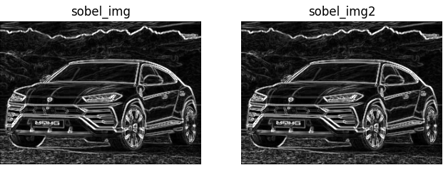
7. 영역 처리
소벨 마스크 특징:
소벨 마스크도 프리윗 마스크와 마찬가지로 수직, 수평을 검출한다.
추가로, 중심 계수의 차분 비중을 높였기 때문에 대각선도 잘 검출한다.
7.2 에지 검출
7.2.5 소벨 에지 검출
...
# sobel vertical(수직)
sobel_v_mask = np.array([[-1, 0, 1],
[-2, 0, 2],
[-1, 0, 1]])
sobel_v_img = cv2.filter2D(img, cv2.CV_16S, sobel_v_mask)
sobel_v_img = cv2.convertScaleAbs(sobel_v_img)
# sobel horizontal(수평)
sobel_h_mask = np.array([[-1, -2, -1],
[0, 0, 0],
[1, 2, 1]])
sobel_h_img = cv2.filter2D(img, cv2.CV_16S, sobel_h_mask)
sobel_h_img = cv2.convertScaleAbs(sobel_h_img)
# 두 이미지 결합
sobel_img = cv2.addWeighted(sobel_v_img, 0.5, sobel_h_img, 0.5, 0)
...
titles = [... , ‘prewitt_img’, ‘sobel_img’]
...
# sobel vertical(수직)
sobel_v_mask = cv2.Sobel(img, cv2.CV_16S, 1, 0)
sobel_v_img = cv2.convertScaleAbs(sobel_v_mask)
# sobel horizontal(수평)
sobel_h_mask = cv2.Sobel(img, cv2.CV_16S, 0, 1)
sobel_h_img = cv2.convertScaleAbs(sobel_h_mask)
=
=
cv2.Sobel을 사용하나, 직접 구현하나 결과가 같음을 볼 수 있다.
따라서, opencv에서 Sobel을 더 쉽게 사용할 수 있도록 제공한다.

Slide 4
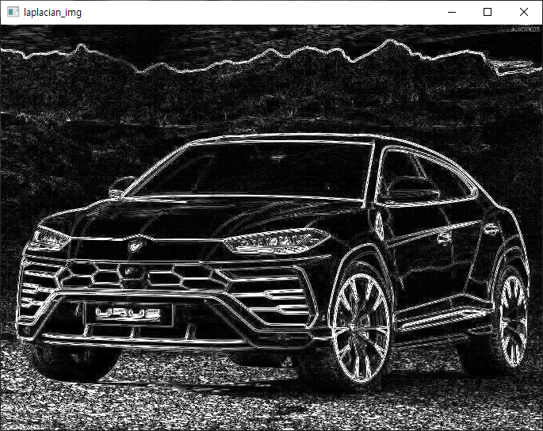
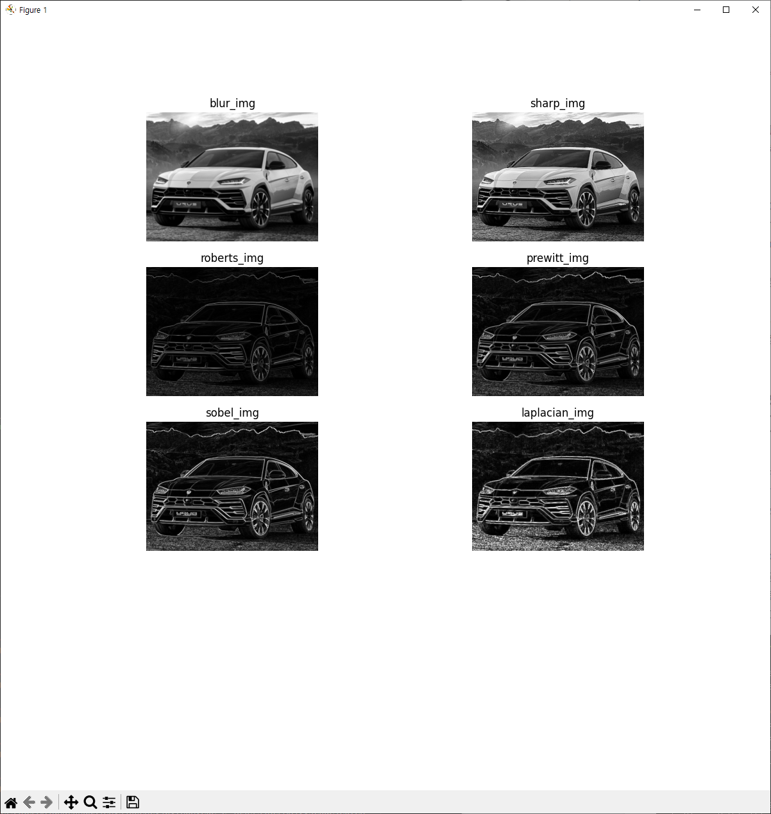
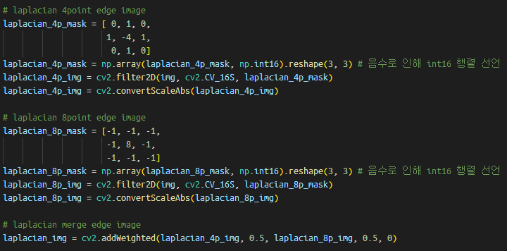
7. 영역 처리
라플라시안 마스크 특징:
대표적인 2차 미분 연산자
중심계수와 주변화소와 차분을 합하여 에지를 검출
주변화소에 잡음이 있으면 실제보다 더 많은 에지를 검출하는 경향이 있다.
7.2 에지 검출
7.2.6 라플라시안 에지 검출
opencv에서 제공하는 라플라시안 함수
...
laplacian_img = cv2.Laplacian(img, cv2.CV_16S, ksize=3)
laplacian_img = cv2.convertScaleAbs(laplacian_img)
...
titles = [... , ‘sobel_img’, ‘laplacian_img’]
ksize는 커널 사이즈를 의미함
라플라시안의 경우, 대비를 키우기 위해 normalize를 하기도 함.

Slide 5
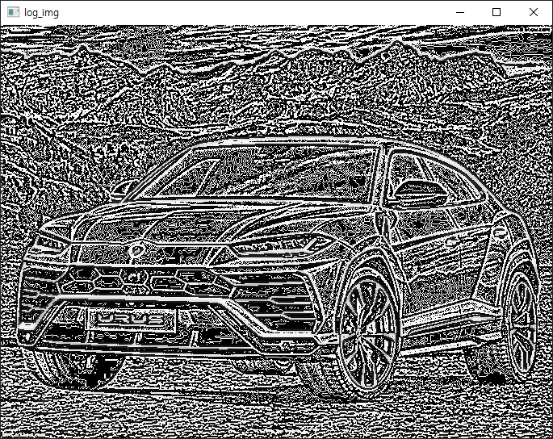
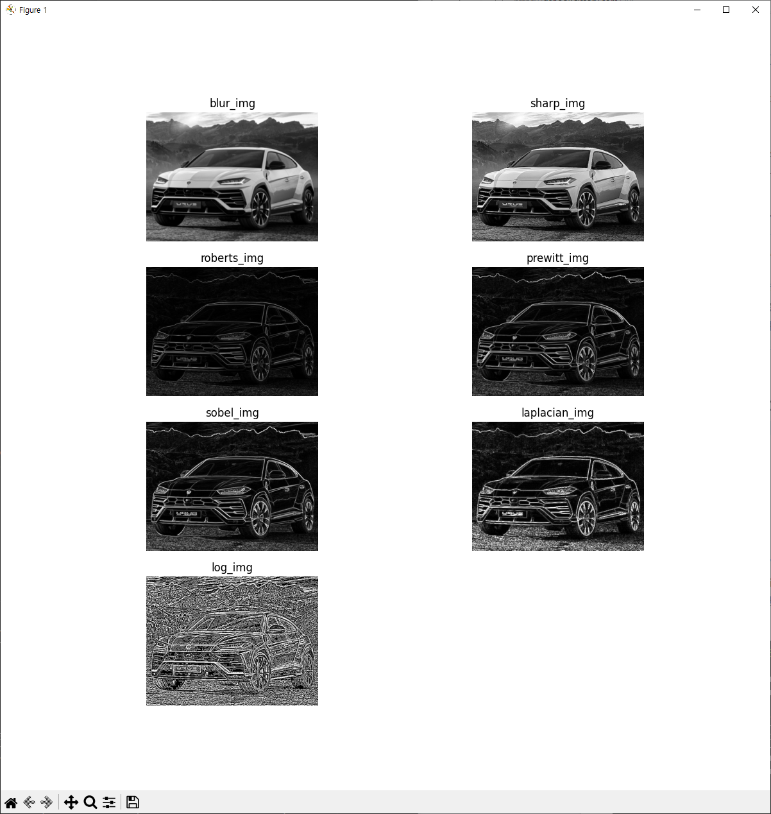
7. 영역 처리
LoG 마스크 특징:
LoG: Laplacian of Gaussian
라플라시안은 잡음에 민감한 단점이 있다.
그래서 잡음을 먼저 제거하고 라플라시안을 수행하면
잡음에 강한 에지 검출이 가능하다.
7.2 에지 검출
7.2.7 LoG 에지 검출
...
# log edge image
gaus_mask = cv2.GaussianBlur(img, (3, 3), 0, 0)
log_img = cv2.Laplacian(gaus_mask, cv2.CV_16S, 3).astype(np.uint8)
...
titles = [... , ‘laplacian_img’, ‘log_img’]
잡음을 제거하기 위한 가우시안 블러처리
잡음을 제거하고 라플라시안을 수행
음수 제거를 위함

Slide 6
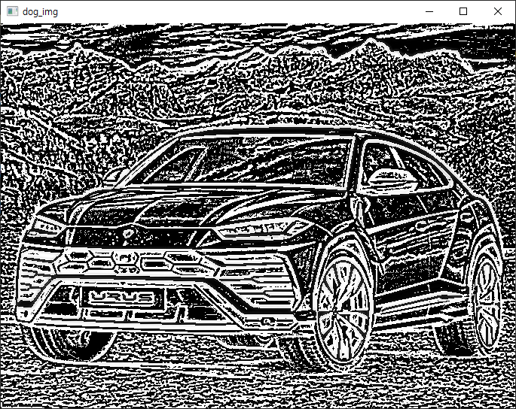
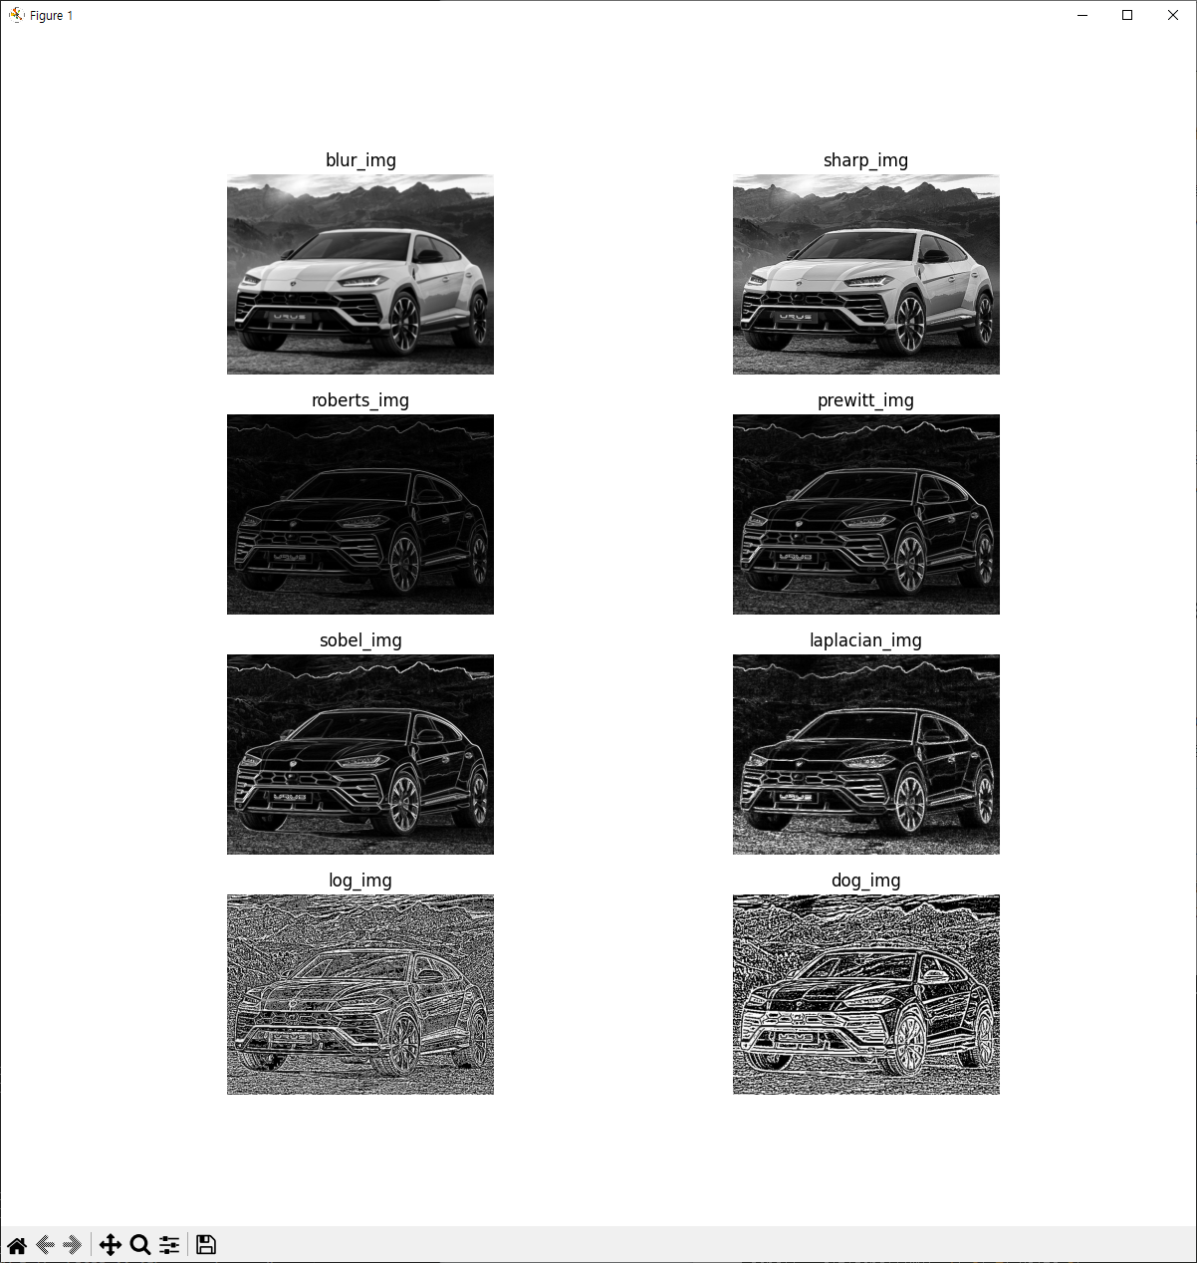
7. 영역 처리
DoG 마스크 특징:
DoG: Difference of Gaussian
가우시안 스무딩 필터링의 차를 이용해서 에지를 검출하는 방법
두 개의 표준편차를 이용해서 가우시안 마스크를 만듬
7.2 에지 검출
7.2.7 DoG 에지 검출
... # log edge image
gaus_mask = cv2.GaussianBlur(img, (3, 3), 0, 0)
log_img = cv2.Laplacian(gaus_mask, cv2.CV_16S, 3).astype(np.uint8)
# dog edge image
gaus2_mask = cv2.GaussianBlur(img, (9, 9), 0, 0)
dog_img = gaus_mask - gaus2_mask
...
titles = [... , ‘log_img’, ‘dog_img’]
두 가우시안 스무딩 필터링의 차 = DoG

Slide 7
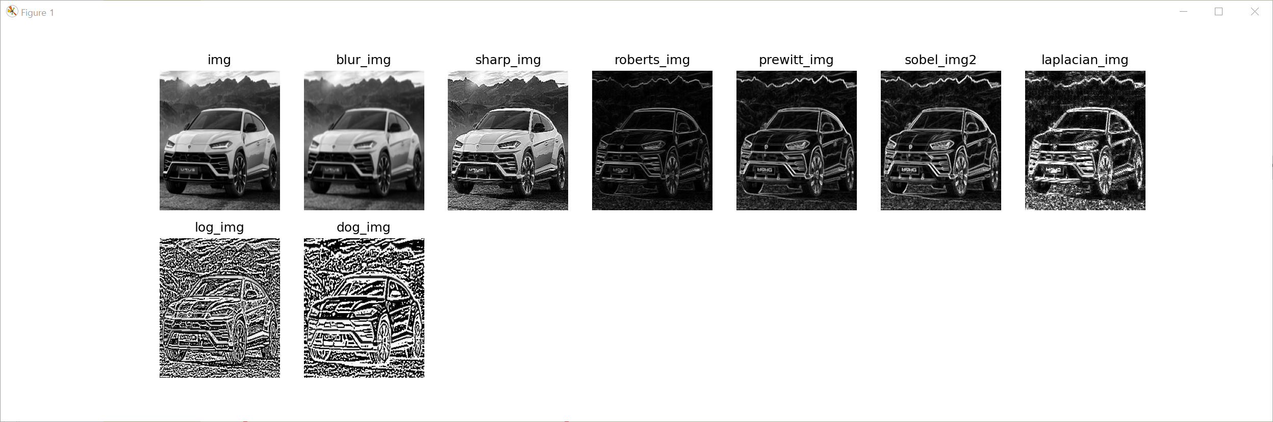
7. 영역 처리
Canny 마스크 특징:
영상 내에서 잡음(노이즈)가 에지로 검출되는 경우가 많다.
이 문제를 해결하기 위해 캐니 에지 검출 방법이 개발되었다.
7.2 에지 검출
7.2.8 캐니 에지 검출
...
plt.rcParams['toolbar'] = 'None'
plt.figure(figsize=(30, 8))
pltx, plty = 7, 2
titles = ['img', 'blur_img', 'sharp_img', 'roberts_img', 'prewitt_img', 'sobel_img', 'laplacian_img', 'log_img', 'dog_img']
for idx, title in enumerate(titles):
plt.subplot(plty, pltx, idx+1)
plt.axis('off')
plt.title(title)
plt.imshow(eval(title), aspect='auto', cmap='gray')
plt.show()
cv2.waitKey(0)
7장씩 2줄로 표현

Slide 8
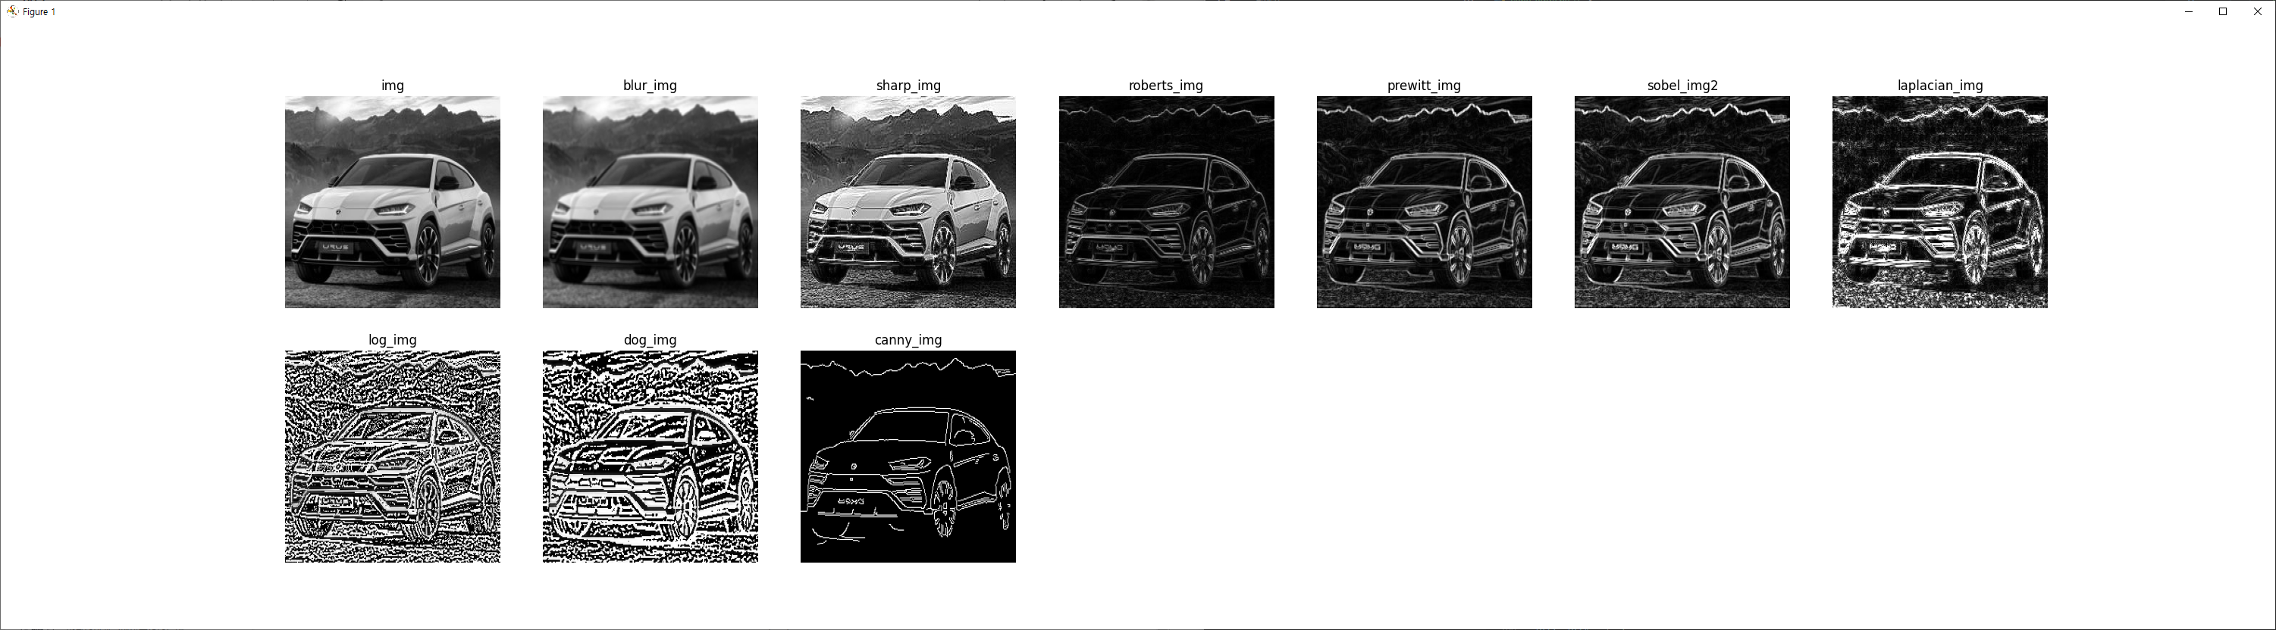
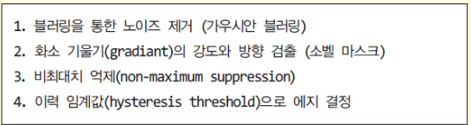
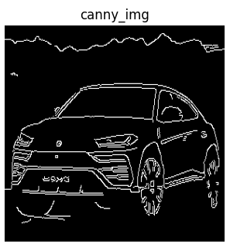
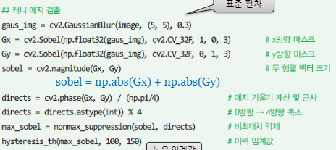
7. 영역 처리
Canny 마스크 특징:
영상 내에서 잡음(노이즈)가 에지로 검출되는 경우가 많다.
이 문제를 해결하기 위해 캐니 에지 검출 방법이 개발되었다.
7.2 에지 검출
7.2.8 캐니 에지 검출
... # canny edge image
canny_img = cv2.Canny(img, 400, 200)
...
titles = [... , ‘dog_img’, ‘canny_img’]
image, threshold1, threshold2

Slide 9
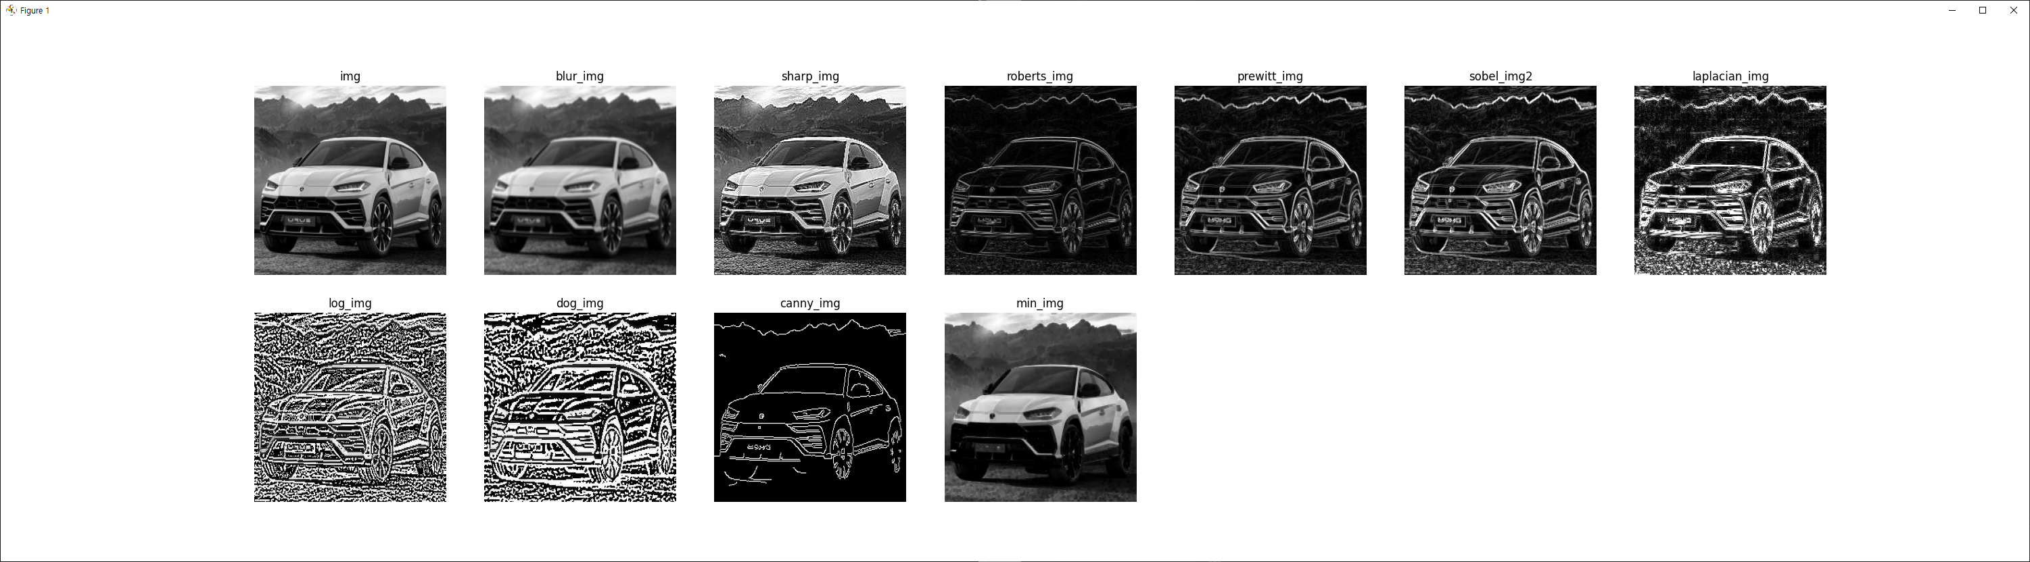
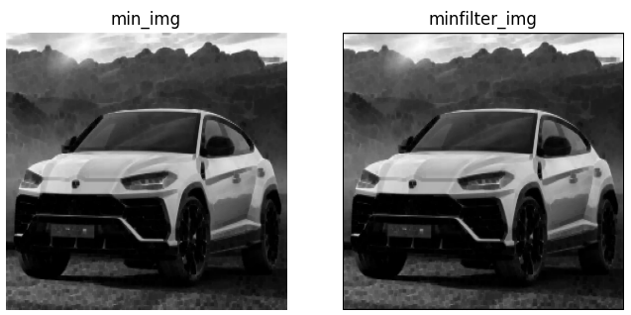
7. 영역 처리
최소값 필터링 특징:
입력 영상의 중심 화소에서 마스크로 씌워진 영역의 입력 화소들을
가져와서 계수를 구성하고 최솟값을 출력 화소로 결정하는 방법
최솟값은 0에 가깝기 때문에 전체적으로 어두운 영상이 된다.
7.3 필터링
7.3.1 최소값 필터링
... # minmax filter function
def minmax_filter(image, ksize, mode):
rows, cols = image.shape[:2]
dst = np.zeros((rows, cols), np.uint8)
center = ksize // 2
for i in range(center, rows - center):
for j in range(center, cols - center):
y1, y2 = i - center, i + center + 1
x1, x2 = j - center, j + center + 1
mask = image[y1:y2, x1:x2]
dst[i, j] = cv2.minMaxLoc(mask)[mode]
return dst
# minfilter image
minfilter_img = minmax_filter(img, 3, 0) # 최솟값 필터링
# min filter image
min_img = cv2.erode(img, np.ones((3, 3), np.uint8), iterations=1) ...
titles = [... , ‘canny_img’, ‘min_img’]
=

Slide 10
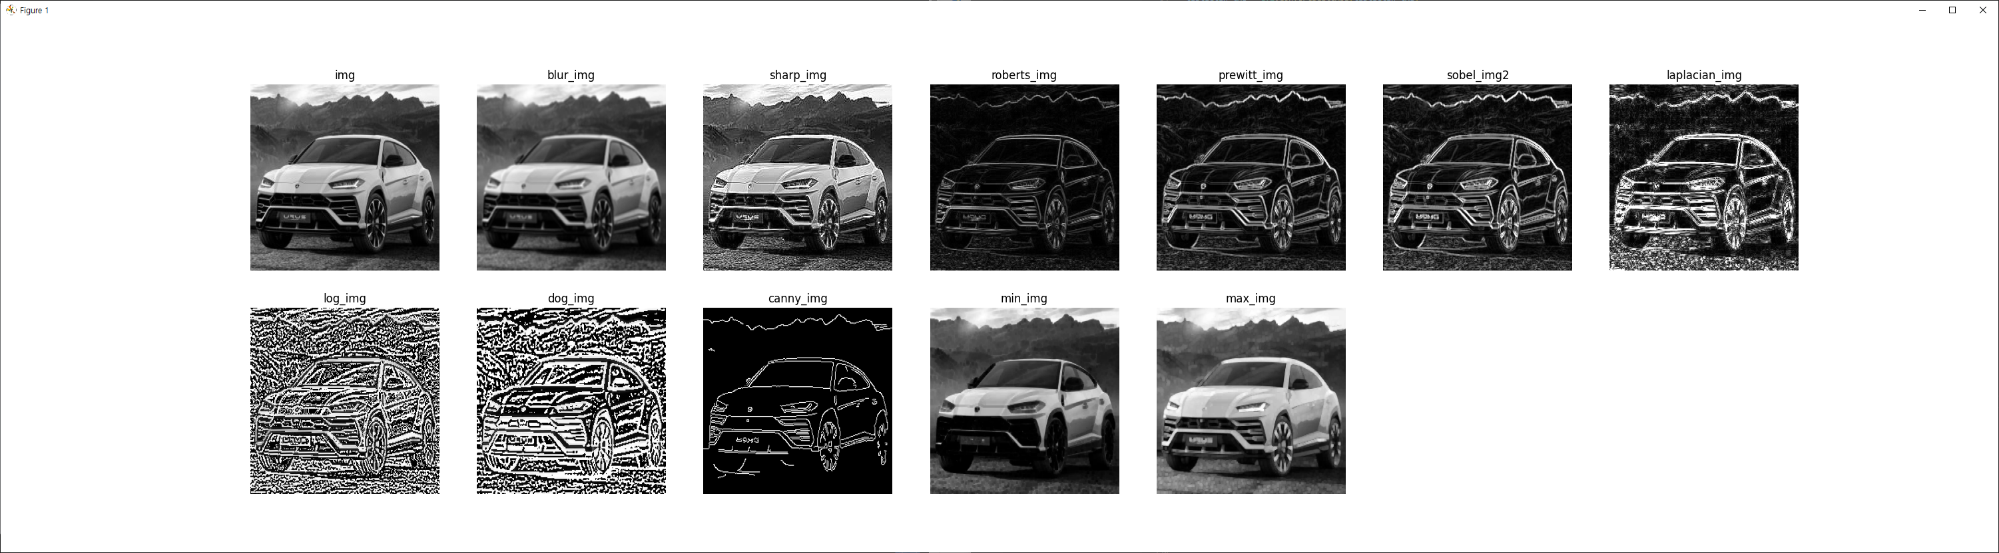
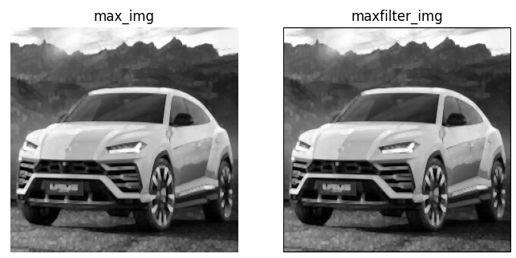
7. 영역 처리
최대값 필터링 특징:
입력 영상의 중심 화소에서 마스크로 씌워진 영역의 입력 화소들을
가져와서 계수를 구성하고 최대값을 출력 화소로 결정하는 방법
최대값은 255에 가깝기 때문에 전체적으로 밝은 영상이 된다.
7.3 필터링
7.3.2 최대값 필터링
... # minmax filter function
def minmax_filter(image, ksize, mode):
rows, cols = image.shape[:2]
dst = np.zeros((rows, cols), np.uint8)
center = ksize // 2
for i in range(center, rows - center):
for j in range(center, cols - center):
y1, y2 = i - center, i + center + 1
x1, x2 = j - center, j + center + 1
mask = image[y1:y2, x1:x2]
dst[i, j] = cv2.minMaxLoc(mask)[mode]
return dst
# maxfilter image
maxfilter_img = minmax_filter(img, 3, 1) # 최대값 필터링
# max filter image
max_img = cv2.dilate(img, np.ones((3, 3), np.uint8), iterations=1) ...
titles = [... , ‘min_img’, ‘max_img’]
=

Slide 11
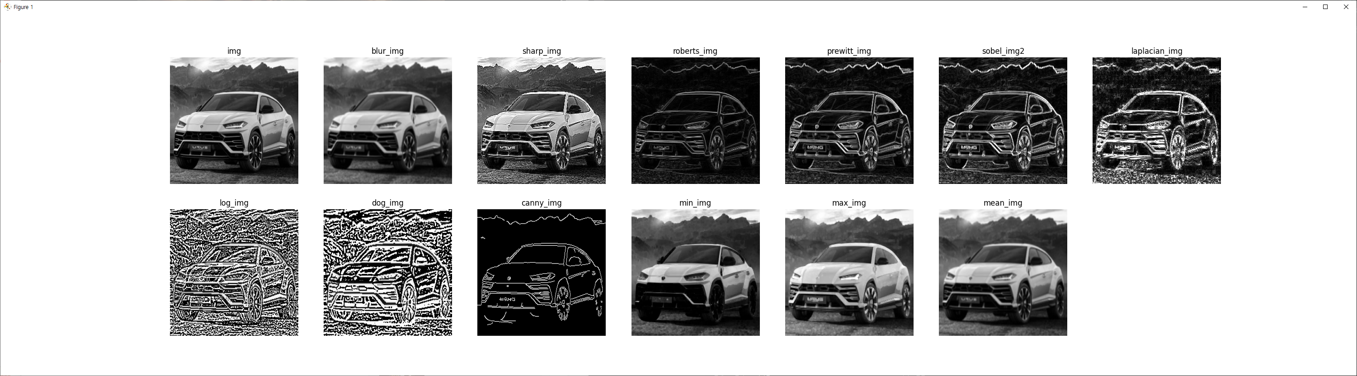
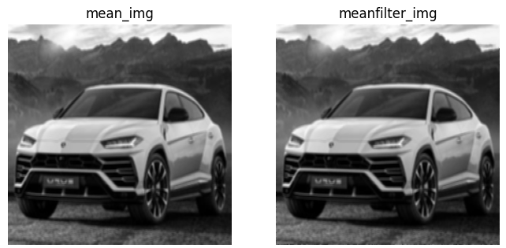
7. 영역 처리
평균값 필터링 특징:
입력 영상의 마스크로 씌워진 영역의 입력 화소들을 가져와서
화소들의 평균을 구하여 출력 화소로 지정하기 때문에 블러링의 효과가 나타난다.
7.3 필터링
7.3.3 평균값 필터링
# mean filter function
def mean_filter(image, ksize):
rows, cols = image.shape[:2]
dst = np.zeros((rows, cols), np.uint8)
center = ksize // 2
for i in range(rows):
for j in range(cols):
y1, y2 = i - center, i + center + 1
x1, x2 = j - center, j + center + 1
if y1 < 0 or y2 > rows or x1 < 0 or x2 > cols:
dst[i, j] = image[i, j]
else:
mask = image[y1:y2, x1:x2]
dst[i, j] = np.mean(mask)
return dst
# meanfilter image
meanfilter_img = mean_filter(img, 3)
# mean filter image
mean_img = cv2.blur(img, (3, 3))
=

Slide 12
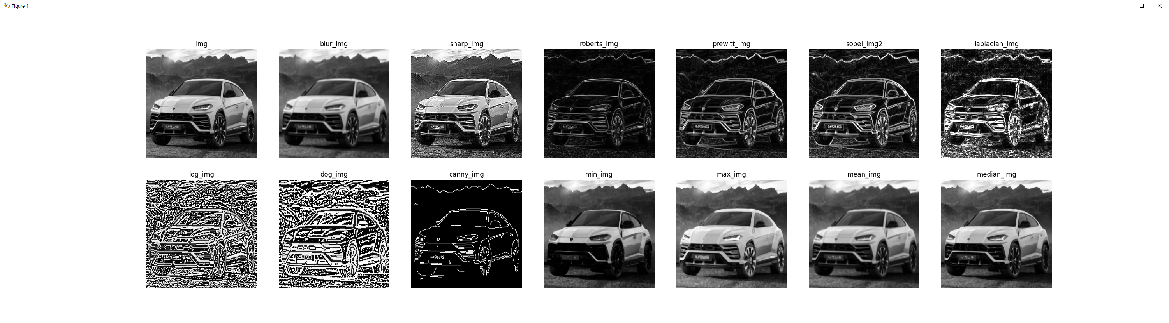
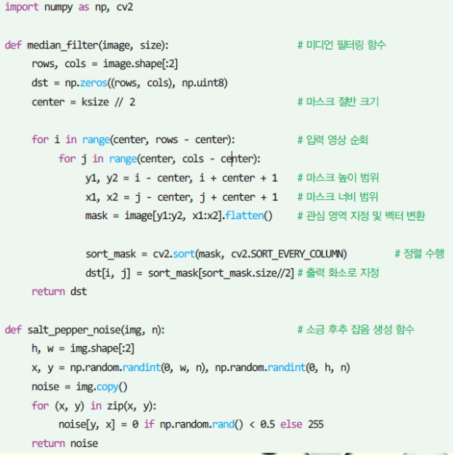
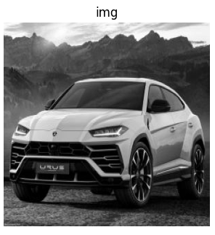
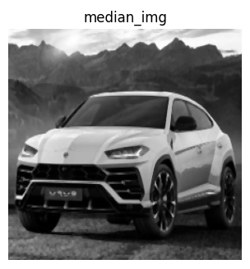
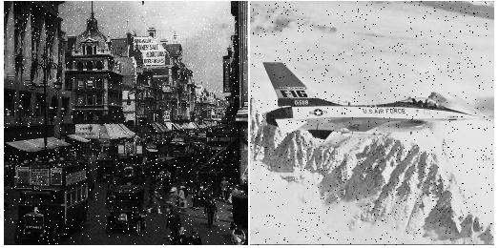
7. 영역 처리
중간값 필터링 특징:
임펄스성 소금-후추 잡음을 잘 제거 해 주지만,
평균값 필터링에 비해 블러링 현상이 적다.
보통 명암도 영상에서 효과적이다.
7.3 필터링
7.3.4 중간값 필터링
# median filter image
median_img = cv2.medianBlur(img, 3)
titles = ['img', 'blur_img', 'sharp_img', 'roberts_img', 'prewitt_img', 'sobel_img2', 'laplacian_img', 'log_img', 'dog_img', 'canny_img', 'min_img', 'max_img', 'mean_img', 'median_img']
=
소금-후추 잡음의 예시

